Slide 1
内部招标
2018/11/29
吴明桦

Slide 2
生词复习
https://quizlet.com/_5omn45

Slide 3

清晰-清楚
 | 清晰 清楚
语义 | 都有事物容易让人辨认、了解和头脑不糊涂的意思。
词性 | 都是形容词。

Slide 4

清晰-清楚
 | 清晰 | 清楚
语义程度 | 略高 | 略低
词性 | 形容词 | 形容词、动词
搭配 | 不可以重叠 | 可以重叠
搭配 | 一般不做补语 | 可以做补语
语体 | 多用于书面语 | 口语、书面语都常用

Slide 5
清晰-清楚
这里写的A清清楚楚/B清清晰晰的，你不用再说了。
文章的内容我已经完全（ ）了。

Slide 6
争斗-斗争
 | 争斗 斗争
语义 | 都有矛盾的双方互相冲突，一方想战胜另一方的意思。
词性 | 都是动词。

Slide 7
争斗-斗争
 | 争斗 | 斗争
语义 | 有打架的意思。 | 没有这个意思。
语义 | 对象的范围小，主要指人与人、动物与动物之间。 | 对象范围大：人、势力、自然、疾病、困难。
语义 | 没有这个意思。 | 指打击对的一方或不良现象的意思。
语义 | 没有这个意思。 | 有为实现目标努力奋斗的意思。

Slide 8
她与癌症（ ）了一辈子，但最后还是失败了。
同学们都在为自己的梦想而（ ） 。
你们两个不要再（ ） 下去了，打来打去多不好看。

Slide 9
生词

Slide 10
快活
解释
高兴。
例句：
1. 我多想变成一只鸟，在天空快活地飞翔。

Slide 11
出（点）血
解释
v. 比喻拿出钱或拿出东西。

Slide 12
这么着
解释
代词 指示动作或情况，这样。

Slide 13
承包
解释
v. 接受工程、订货或其他生产经营活动并负责完成。
例句:
1.他们承包荒凉的山地种树造林。

Slide 14
合算
解释
a. 所费的人力物力较少而收效较大。
例句:
1. 买大包装更合算，因为大包装总是便宜一些。

Slide 15
赚
解释
v. 获得利润。

Slide 16

小金库
解释
n. 指家庭成员中个人私自保存和支配的钱财。

Slide 17
管不着
解释
v. 不能过问某事，没有资格或权力指责或制止某事。
例句:
1. 他答应你的东西我才管不着呢！

Slide 18
开价
解释
v. 说出价格；要价。

Slide 19
慎重
解释
a. 谨慎认真。
例句:
1. 他应该慎重计算，保证每一批货都能获利。

Slide 20
黑
解释
a. 坏；狠毒。

Slide 21
乐意
解释
v. 愿意。
例句:
1. 我可不乐意这么早起床。

Slide 22
可惜
解释
Adv. 令人惋惜。（可惜-惋惜）
例句:
我很想买这件衣服，但可惜我的钱花完了。
可惜凯文今天要加班，不能跟我们一起去看电影。

Slide 23
自个儿
解释
代词 自己。

Slide 24
绝望
解释
v. 希望断绝；毫无希望。（绝望-失望）
例句:
1. 当我想到明天的考试，我感到绝望。

Slide 25
杀（出）
解释
战斗。
比喻突然出现、没想到：杀出一个人、杀出一辆车

Slide 26
匹
解释
量词 用于马。

Slide 27
黑马
解释
n. 比喻实力难测的竞争者或出人意料的优胜者。

Slide 28
见义勇为
解释
成语 看到正义的事情勇敢地去做。
例句:
1.他们见义勇为，帮助邻居灭火。

Slide 29
甭
解释
adv. 不用。

Slide 30
凡事
解释
n. 不论什么事情。
例句:
1. 凡事总往坏处想，那是自寻烦恼。

Slide 31
竞争
解释
为了自己方面的利益而跟别人争胜。
例句：
1. 他们为了奖品而互相竞争。

Slide 32
当仁不让
解释
成语 遇到应该做的事，积极主动地去做，不退让。
例句:
1. 既然大家这么信任我,那我就当仁不让了。

Slide 33
差事
解释
n. 被派遣去做的事情。
例句:
1.我哥哥本来应该要继续干送报的差事，可是他不干了。

Slide 34
降价
解释
v. 降低原来的定价。
。

Slide 35
干脆
解释
直截了当；爽快。
反义词：拖拉。
例句:
1.你就不要考虑了，干脆一点，说“行”还是“不行”，可以吗？

Slide 36
快活
合算
开价
出（点）血
赚
慎重
这么着
小金库
黑
承包
管不着
乐意

Slide 37
可惜
匹
凡事
差事
自个儿
黑马
竞争
降价
绝望
见义勇为
干脆
杀（出）
甭
当仁不让

Slide 38
练一练
快活 | 合算 | 慎重 | 乐意 | 可惜 | 干脆
本星期买胡萝卜和洋白菜最（ ）。
做完工作喝啤酒，真是（ ）。
请（ ）处理这件事，不然会有很多麻烦。
那么多食物都浪费了，看着觉得（ ） 。
他为什么不（ ）告诉我那件事的全部情况？

Slide 39
回答问题
“这么说你打算为这件事出点血了？”是什么意思？
后来先生为什么又“快活起来”了？
“我惊叫：‘真够黑的啦！’”是什么意思？这句话指的是什么事情？
作者为什么把儿子称为“小黑马”？

Slide 40
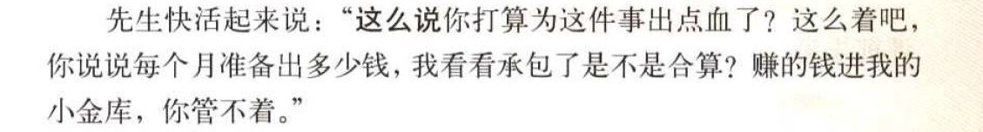
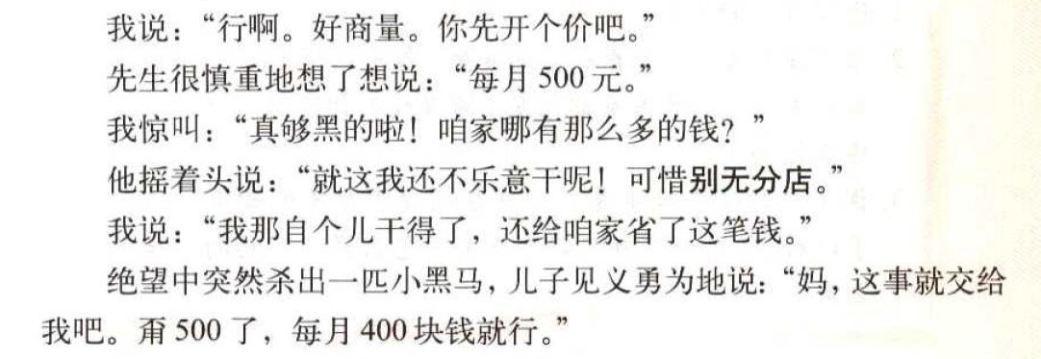
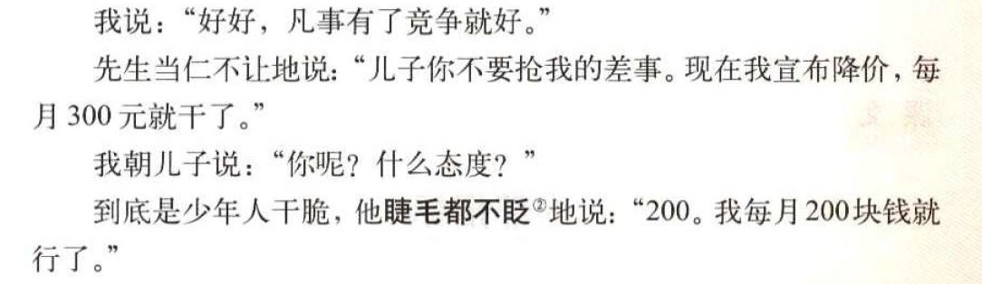

Slide 41
“这么说你打算为这件事出点血了？”是什么意思？
后来先生为什么又“快活起来”了？

Slide 42
“我惊叫：‘真够黑的啦！’”是什么意思？这句话指的是什么事情？

Slide 43
作者为什么把儿子称为“小黑马”？

Slide 44
语言点

Slide 45
这么说你打算为这件事出点血了？
【解释】这么说：表示根据对方的意思来推向，在它之后，说出自己的结论，或者用所作的推测询问对方，求得实证。

Slide 46
【举例】
A：我是个《哈里波特》迷，刚买的英文
原版的第五册，我两天就看完了。
B：这么说你的英文水平相当高了，真让人
佩服！
A：小丽这个女孩真不错，性格温柔文静，
又聪明又漂亮，谁要是成了她的男朋
友，那就幸福死了。
B：这么说，你一定是爱上她了吧？赶快
采取行动吧！

Slide 47
【链接】
这么说来：意思、用法与“这么说”基本相同。

Slide 48
练一练
用“这么说”或“这么说来”改写或完成下面的对话。
A：我是江苏人，我的老家就在江苏苏州。。
B：咱们倆还是同乡呢！
→_______________________。
2. A：我非常喜欢吃泡菜、饭卷之类的东西。。
B：那你一定常去韩国饭馆吧？
→_______________________。

Slide 49
别无分店
【解释】别：副词，另、另外的意思。别无：没有别的、另外的。
【举例】别无选择/别无退路/别无所求/别无爱好/别无办法/别无二致（没有两样）/别无要求/别无优点/别无特长

Slide 50
【链接】别有……：别有用心（另有不可告人的企图）/别有特色/别有天地（另有心的同样好的环境）

Slide 51
练一练
用“别无……”或“别有……”改写或完成下面的对话
A：我和妈妈吵架了，我说了伤害她的话，你
认为我现在该怎么办才好？
B：我觉得你应该马上去向你妈妈道歉，
除此之外没有更好的办法。（别无……)
2. A：你昨天去的那家咖啡馆怎么样？
B：真的很不错，很有特色（别
有…….)_________。

Slide 52
睫毛都不眨
【解释】形容毫不犹豫的样子。
【举例】
他非常喜欢逛书店，遇到喜欢的书，不管多贵，掏钱时睫毛都不眨。
我问他能不能帮我的忙，他睫毛都不眨就同意了。

Slide 53
【链接】眼睛都不眨：意思和用法同“睫毛都不眨”。

Slide 54
练一练
用“睫毛都不眨”或“眼睛都不眨”改写或完成句子。
他们俩恋爱两年多了，感情越来越深，当他向她求婚时，她马上就同意了。
一看到那个自己喜欢已久的包，___________。

Slide 55
词语辨析

Slide 56
可惜-惋惜
 | 可惜 惋惜
语义 | 都有对不幸或不如意的事表示遗憾或同情的意思。
词性 | 都可以受程度副词的修饰。
中国队在最后的时刻输了球，让人觉得非常可惜/惋惜。

Slide 57
可惜-惋惜
 | 可惜 | 惋惜
使用范围 | 较大 | 较小
词性 | 形容词 | 动词
词性 | 副词 | 没有这种用法
用法 | 可以独立成句 | 不可以
语体 | 多用于口语 | 多用于书面语

Slide 58
可惜-惋惜
 | 可惜 | 惋惜
词性 | 形容词 | 动词
到了北京不去长城参观，真是一件十分可惜的事情。
她年纪轻轻的，死得太可惜了。
他错过了去名牌大学学习的机会，大家都为他惋惜。

Slide 59
可惜-惋惜
 | 可惜 | 惋惜
词性 | 副词 | 没有这种用法
今天我们全部同学一起照相，可惜我迟到了，没赶上。
我非常想看那个张艺谋的新电影，可惜没买到票。

Slide 60
可惜-惋惜
 | 可惜 | 惋惜
用法 | 可以独立成句 | 不可以
一个人才就这样被毒品毁掉了，可惜！
可惜啊，白白浪费了一年的时间。

Slide 61
练一练
这么年轻就离开了这个世界，真（ ）啊！
他错过了这次好机会，大家都为他（ ） 。

Slide 62
绝望-失望
 | 绝望 失望
语义 | 都有失去希望和信心的意思。
词性 | 都是动词。
搭配 | 都可以受程度副词的修饰
这个牌子的电脑老出问题，让我非常失望。
看到孩子的病一天比一天严重，爸爸妈妈的心里十分绝望。

Slide 63
绝望-失望
 | 绝望 | 失望
语义轻重 | 语义重。强调希望断绝或毫无希望。 | 语义较轻。
因为今年没有考上大学，他失望了。
什么药都试过了，但他的病还是没有好转，大家都绝望了。
商量好的旅行计划不能去了，真让人失望。
这位老人对生活完全绝望了，选择了自杀这条路。

Slide 64
练一练
看着病重的妻子，内心（ ）的感觉越来越强烈。
你这次的学习成绩没有让爸爸妈妈（ ），我们一定要奖励你！

